Slide 1

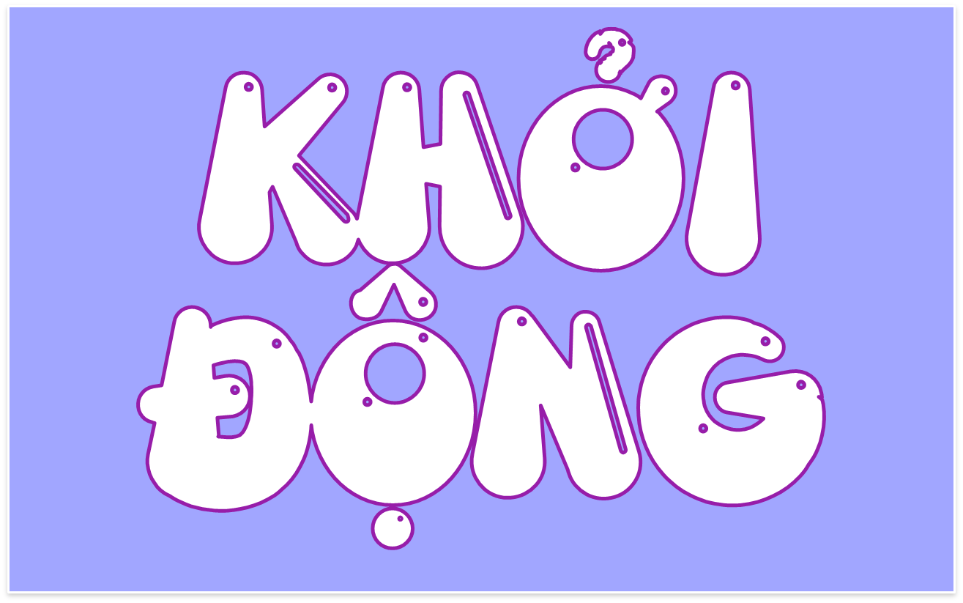

Slide 2





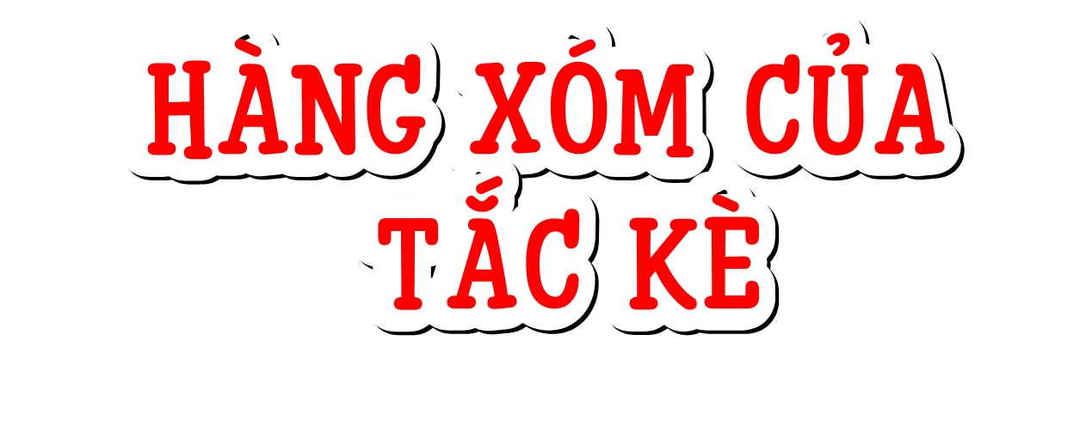


Slide 3
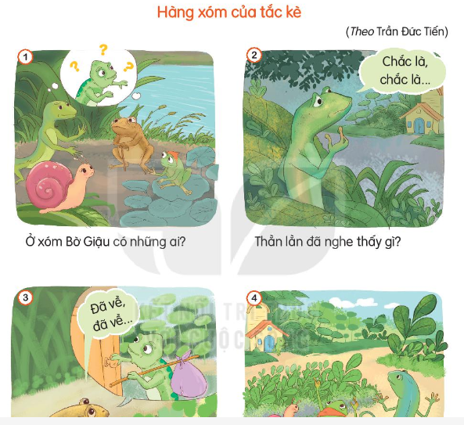

Dự đoán
nội dung
câu chuyện

Slide 4
HÀNG XÓM CỦA TẮC KÈ
Cụ cóc, chú thằn lằn, cô ốc sên, anh nhái xanh và bác tắc kè đều là cư dân của xóm Bờ Giậu.
Cụ cóc đã nghỉ hưu từ lâu. Thằn lằn là thợ săn. Nhái xanh là vận động viên nhảy xa. Ốc sên là người mẫu. Chỉ có tắc kè là ít khi thấy mặt, không mấy ai biết bác làm nghề gì. Nhà của bác ở góc bức tường rêu, nơi có mấy mảnh vữa đã bong tróc vì mưa nắng.
Một hôm, thằn lằn than phiền:
– Hôm qua tắc kè kêu gì thế nhỉ?
Ốc sên đang chuẩn bị đi làm, nghe thấy thế cũng góp chuyện:
– Tôi cũng nghe thấy.
Nhái xanh lắc đầu:
– Thế có nghe rõ bác ấy kêu gì không?
– Chắc là... chắc là...
– Chắc là sao?
– Tôi cứ nghe bác ấy tặc lưỡi “chắc là, chắc là...” chứ làm sao biết “chắc là” cái gì.
Cụ cóc từ trong hang chống gậy đi ra. Cụ nhìn mọi người, ho khụ khụ:
– Bác tắc kè kêu “đã về, đã về”. Bác ấy làm việc dự báo thời tiết ở đài khí tượng thuỷ văn, xa lắm. Được về thăm nhà mừng quá, vừa đến đầu ngõ đã phải kêu lên cho người nhà biết. Hơi ồn một chút, nhưng mình nên thông cảm cho bác ấy.
Thằn lằn, ốc sên, nhái xanh ngơ ngác nhìn nhau. Ồ, hoá ra là thế. Vậy tối nay phải đến thăm bác tắc kè chứ nhỉ. Chẳng gì thì cũng là hàng xóm láng giềng với nhau, mà lâu lắm bác ấy mới về thăm nhà...
(Theo Trần Đức Tiến)

Slide 5

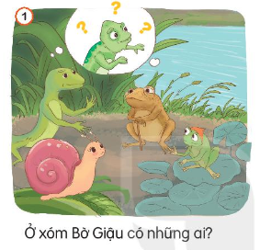
Nói về nội dung mỗi bức tranh
Ở xóm Bờ Giậu có cụ cóc, chú thằn lằn, cô ốc sên, anh nhái xanh và bác tắc kè.

Slide 6
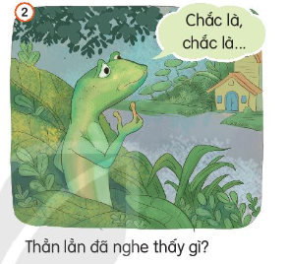
Nói về nội dung mỗi bức tranh
Thằn lằn nghe thấy tiếng tắc kè kêu.

Slide 7
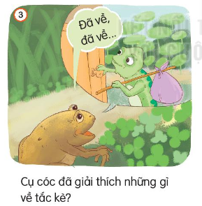
Nói về nội dung mỗi bức tranh
Cụ cóc giải thích tắc kè làm việc dự báo ở đài khí tượng thủy văn rất xa, được về thăm nhà mừng quá, vừa đến đầu ngõ đã phải kêu lên cho người nhà biết

Slide 8
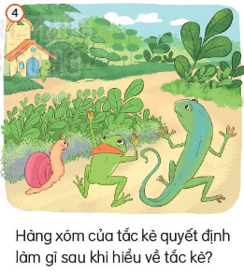
Nói về nội dung mỗi bức tranh
Hàng xóm của tắc kè quyết định đến thăm tắc kè.

Slide 9
Kể từng đoạn
câu chuyện

Slide 10
Kể chuyện trong nhóm
1. Đúng nội dung
2. Sử dụng ánh mắt,
cử chỉ, giọng điệu

Slide 11
Kể trước lớp toàn bộ câu chuyện
1. Đúng nội dung
2. Sử dụng ánh mắt,
cử chỉ, giọng điệu
Notes:
Thiết kế: Hương Thảo – tranthao121004@gmail.com

Slide 12

Theo em, ý nghĩa của câu chuyện là gì?
Em thích nhân vật nào nhất? Vì sao?

Slide 13
Ý nghĩa câu chuyện
Câu chuyện cho ta thấy, dù sống ở đâu cũng phải tôn trọng những người sống xung quanh. Ta phải giữ gìn trật tự để khong làm ảnh hưởng đến người khác. Nhưng đồng thời, ta cũng biết nên biết thông cảm với hàng xóm nếu họ có lỡ làm phiền ta vì hoàn cảnh đặc biệt. Hàng xóm láng giềng cần biết thông cảm tôn trọng lẫn nhau)

